Slide 1

Урок изобразительного искусства в 1 классе

Slide 2
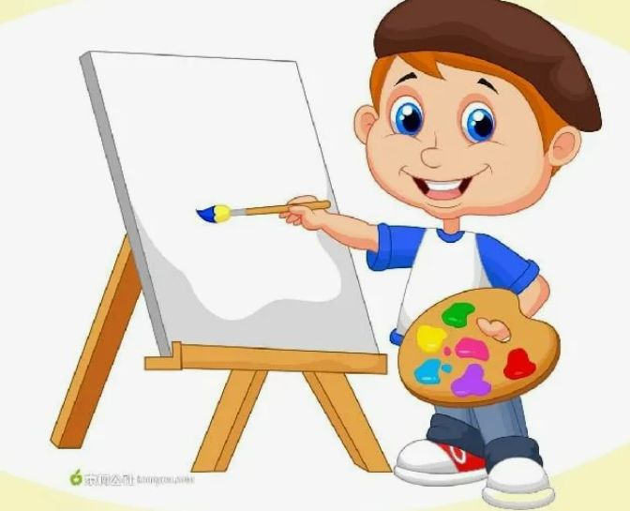
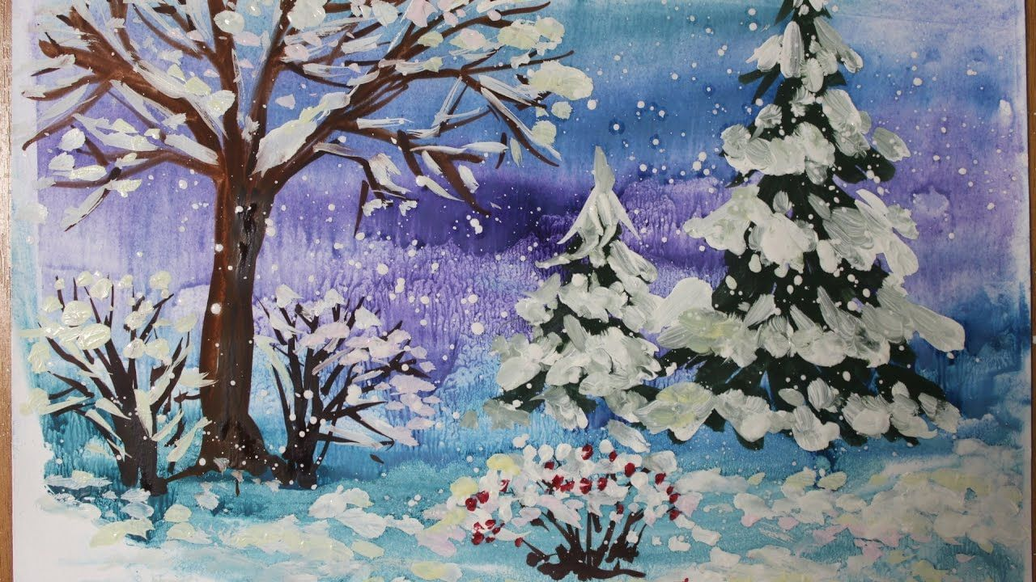
Если совместить два этих изображения, что мы с вами получим?

Slide 3
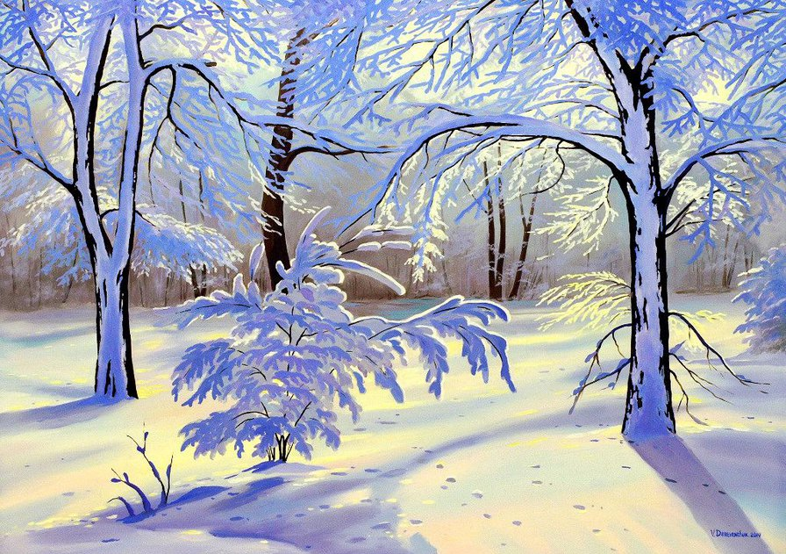
Зимний пейзаж

Slide 4
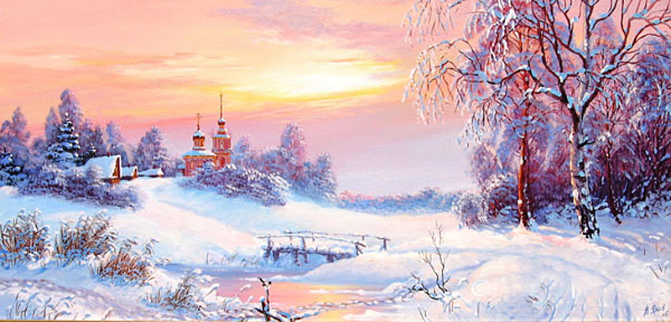
Пейзаж - это изображение естественной или преобразованной человеком природы, видов гор, рек, лесов, полей, городов, исторических памятников и других.

Slide 5

Привет ребята!
Меня зовут Сеня.
Я часто гуляю на природе и обожаю рисовать пейзажи.
Предлагаю нам с вами посмотреть зимние пейзажи известных художников!

Slide 6
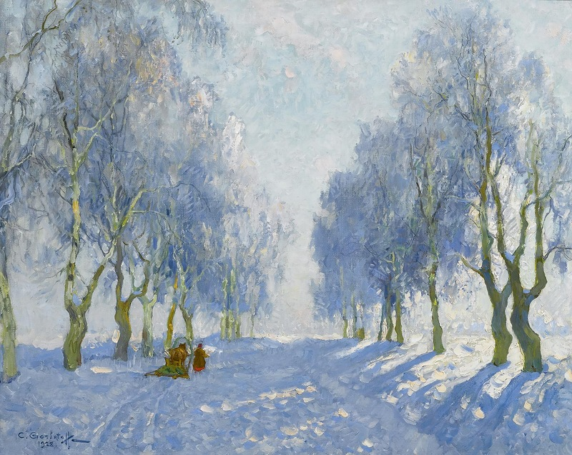
Алексей Саврасов «Зима»

Slide 7
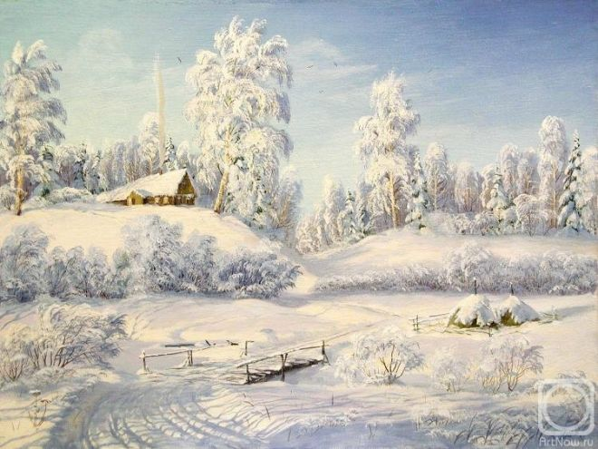
Елена Штырова «Зима»

Slide 8
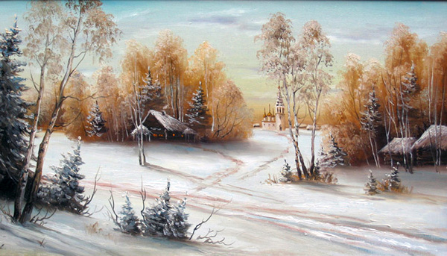
Елена Шумахер «Зима»

Slide 9
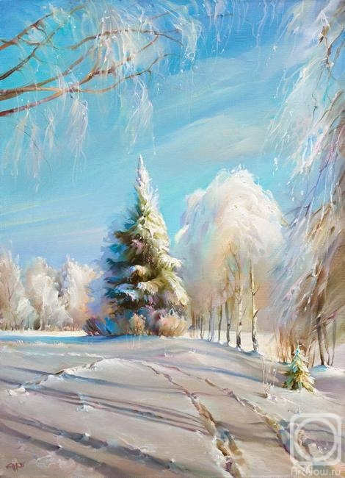
Романов Роман «Зимний день»

Slide 10
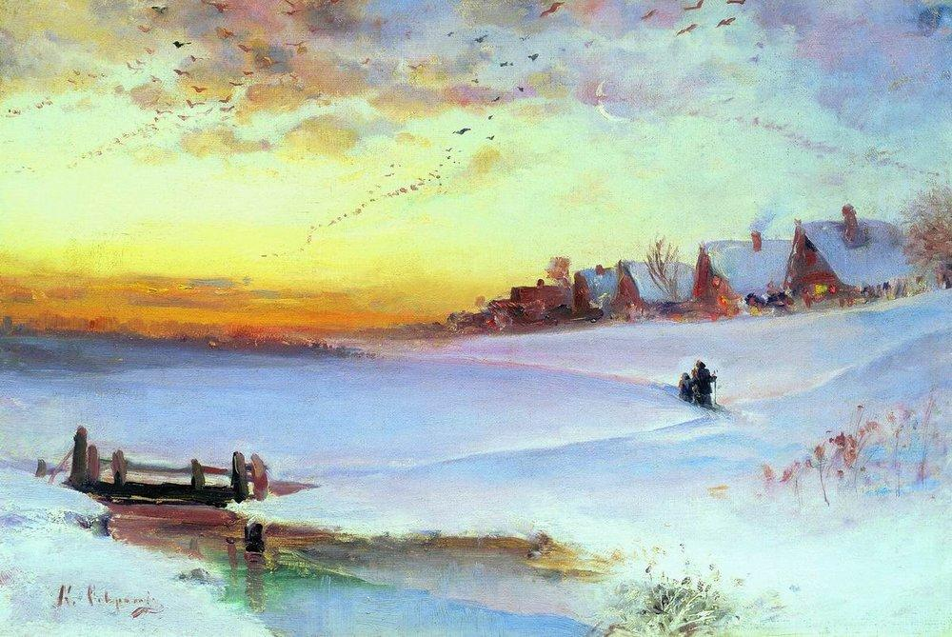
Алексей Саврасов «Зимний пейзаж»

Slide 11
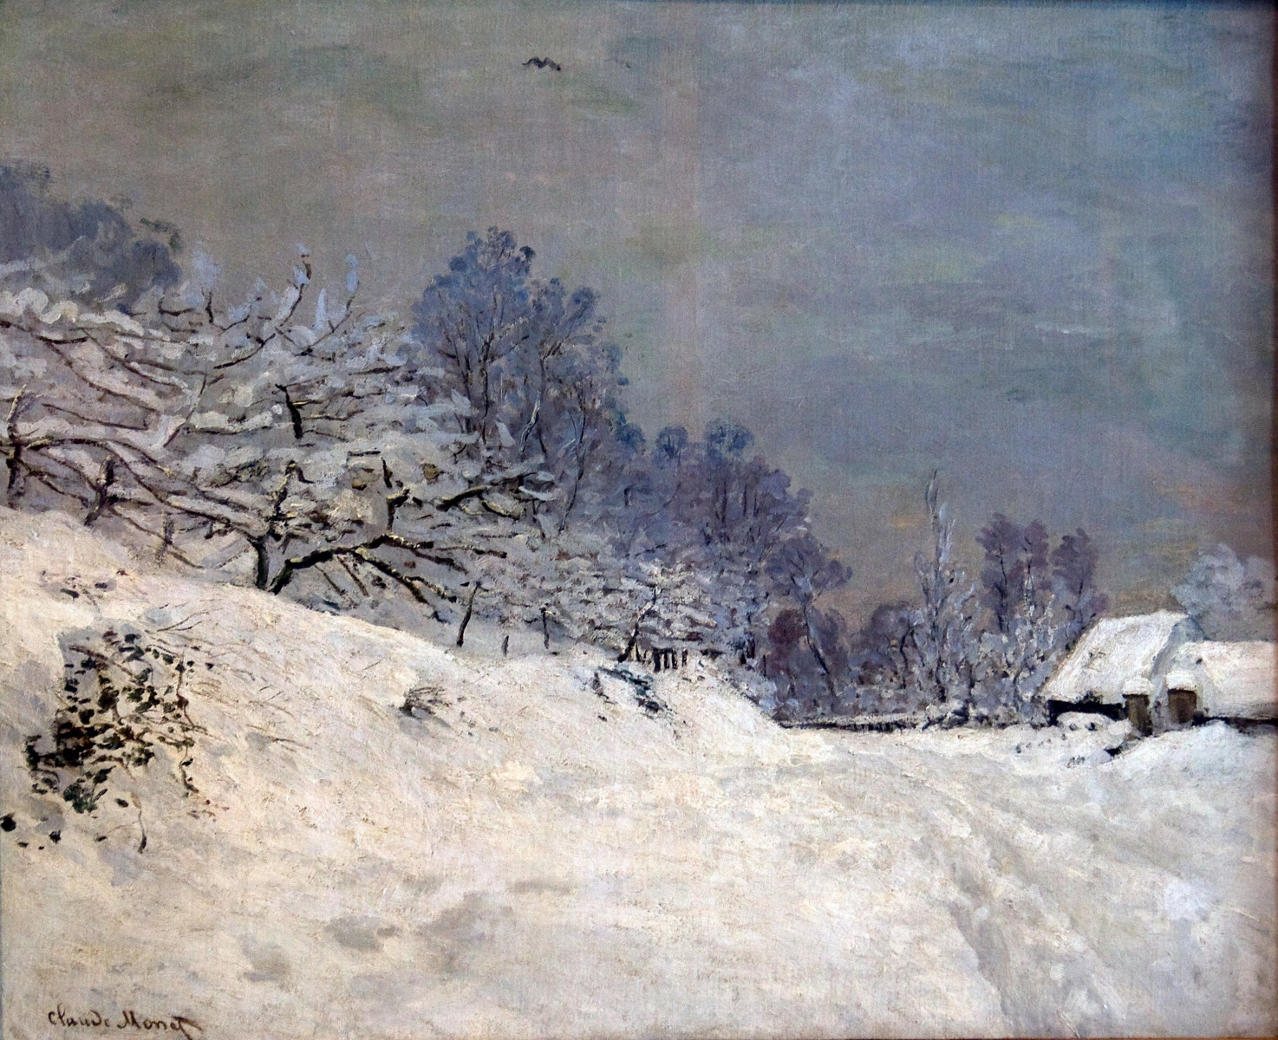
Клод Моне «Зима»

Slide 12
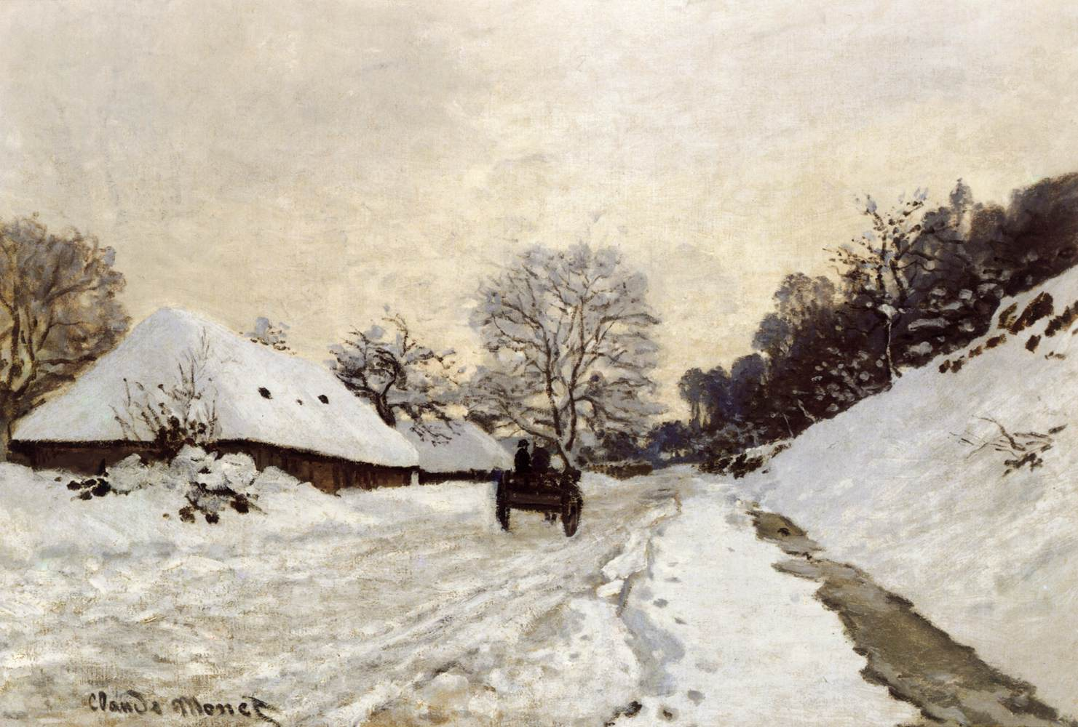
Клод Моне «Зима»

Slide 13

Ребята, совсем недавно нам в школе дали задание прочитать стихотворение С. Есенина. «Белая Береза»
Давайте и мы с вами с ним ознакомимся!

Slide 14
Белая береза под моим окном
Принакрылась снегом, точно серебром.
На пушистых ветках снежною каймой
Распустились кисти белой бахромой.
И стоит береза в сонной тишине,
И горят снежинки в золотом огне.
А заря, лениво, обходя кругом,
Обсыпает ветки новым серебром.
Автор: С. Есенин

Slide 15
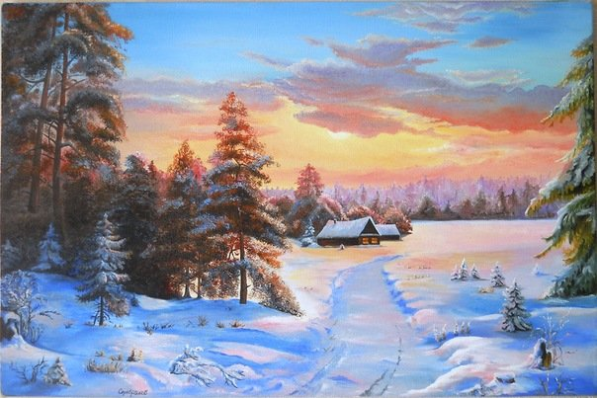
Пейзаж - это состояние природы застывшее в мгновении, миге, в цвете красок или переливах графики.

Slide 16

Какая наша цель с вами сегодня?
Создание рисунка пейзаж при помощи акварели.
Я сегодня создаю на уроке пейзаж с помощью красок акварель.

Slide 17
Цель:
Создание рисунка зимний пейзаж при помощи акварельных красок.

Slide 18

Давайте узнаем какие виды пейзажа бывают

Slide 19
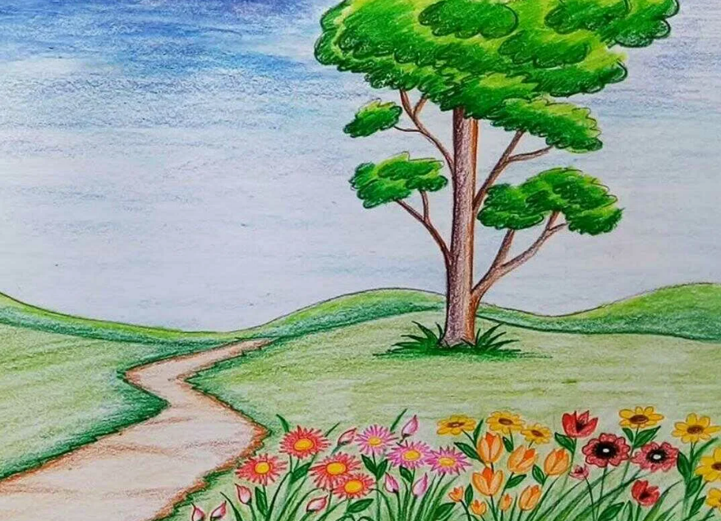
Природный пейзаж

Slide 20
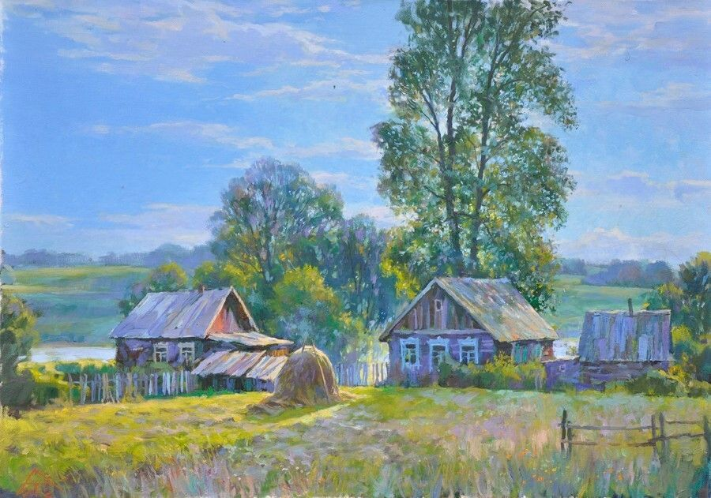
Сельский пейзаж

Slide 21
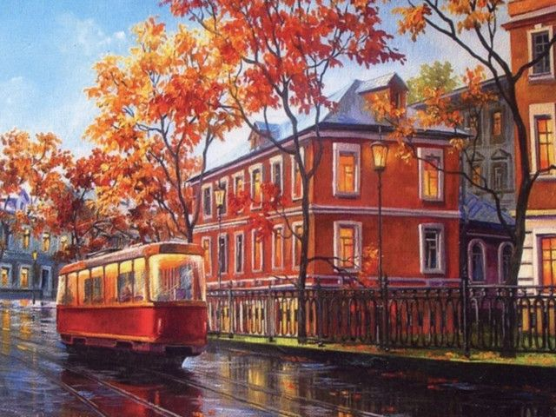
Городской пейзаж

Slide 22
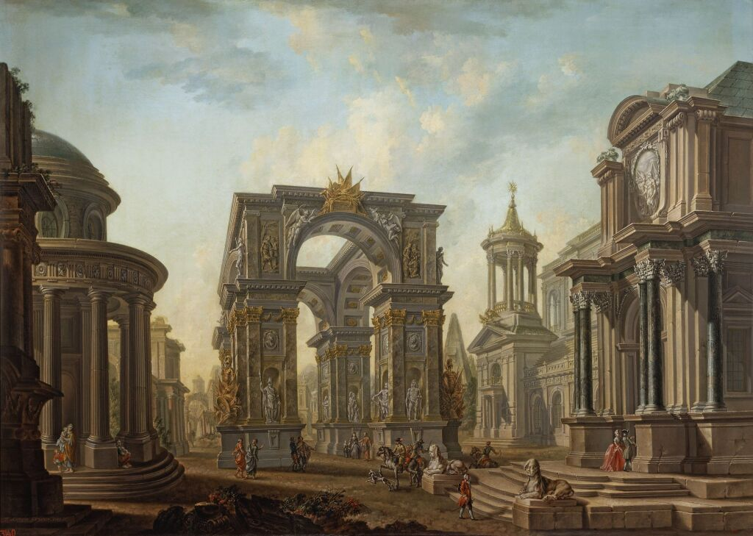
Архитектурный пейзаж

Slide 23
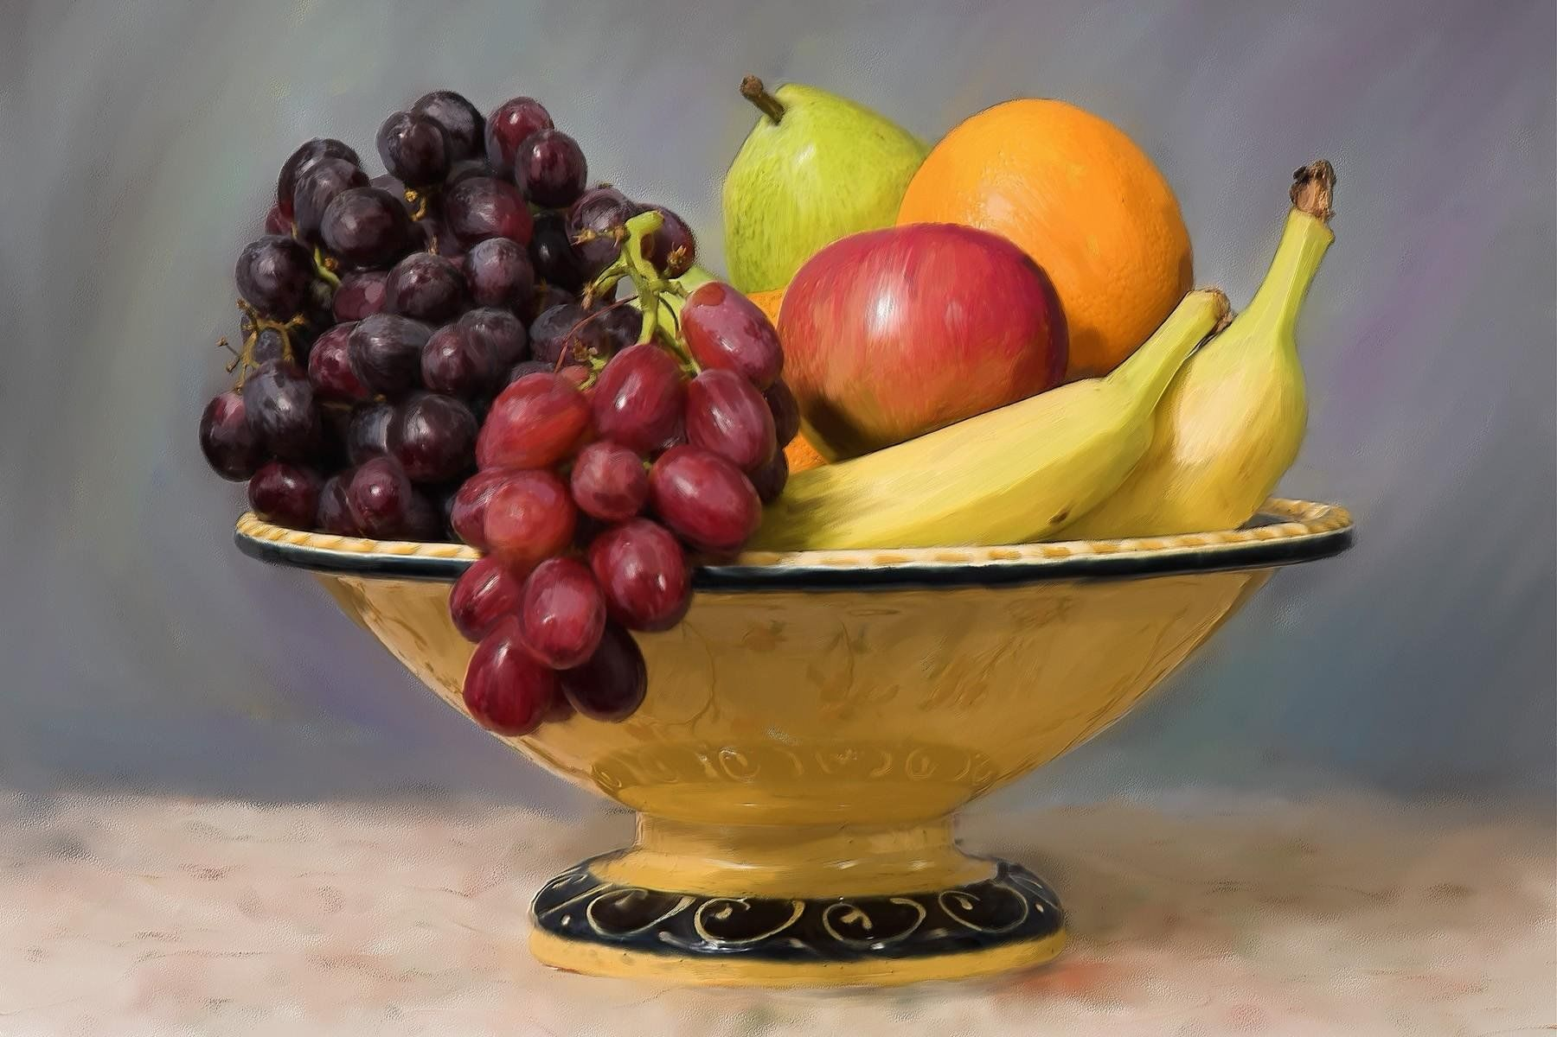
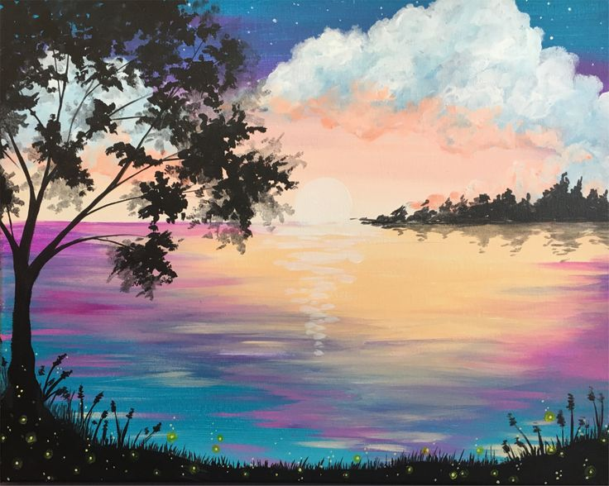
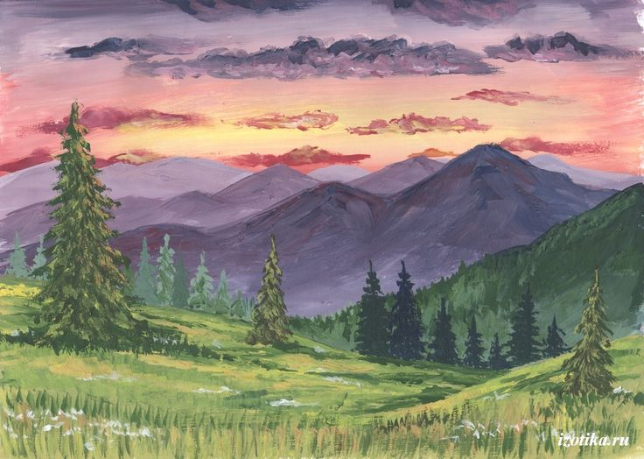
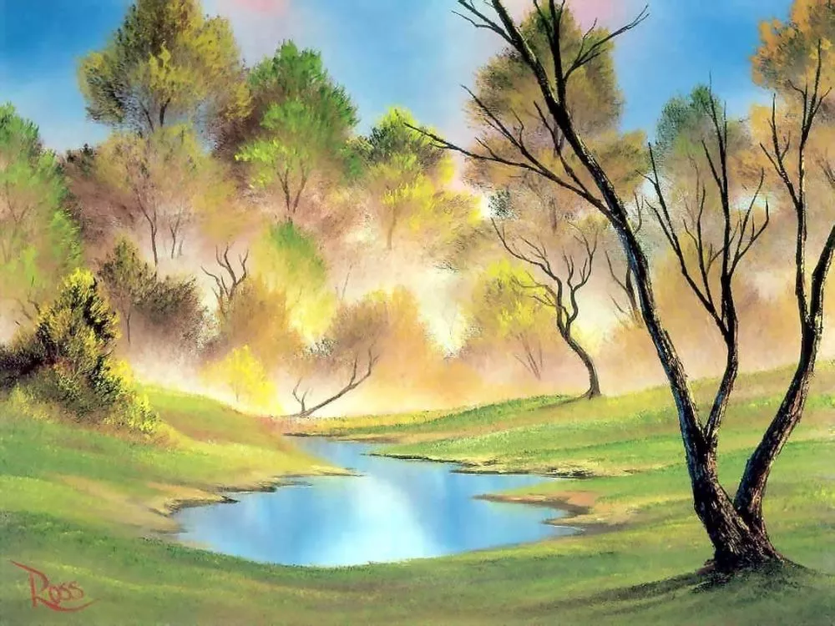
Найдите лишнее

Slide 24

Давайте приготовимся к работе и приступим к выполнению.

Slide 25
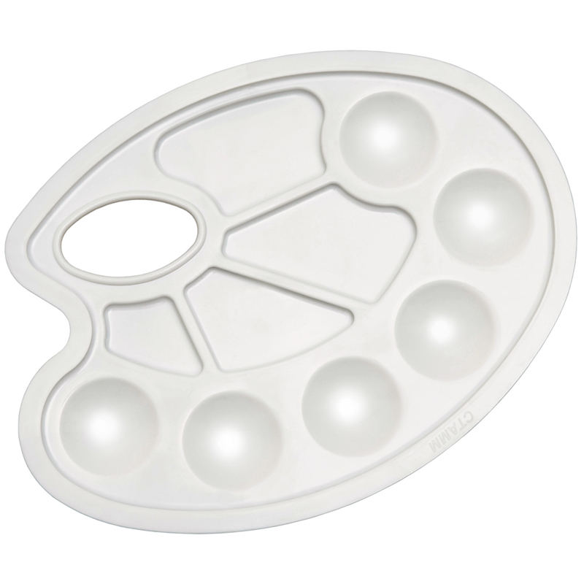
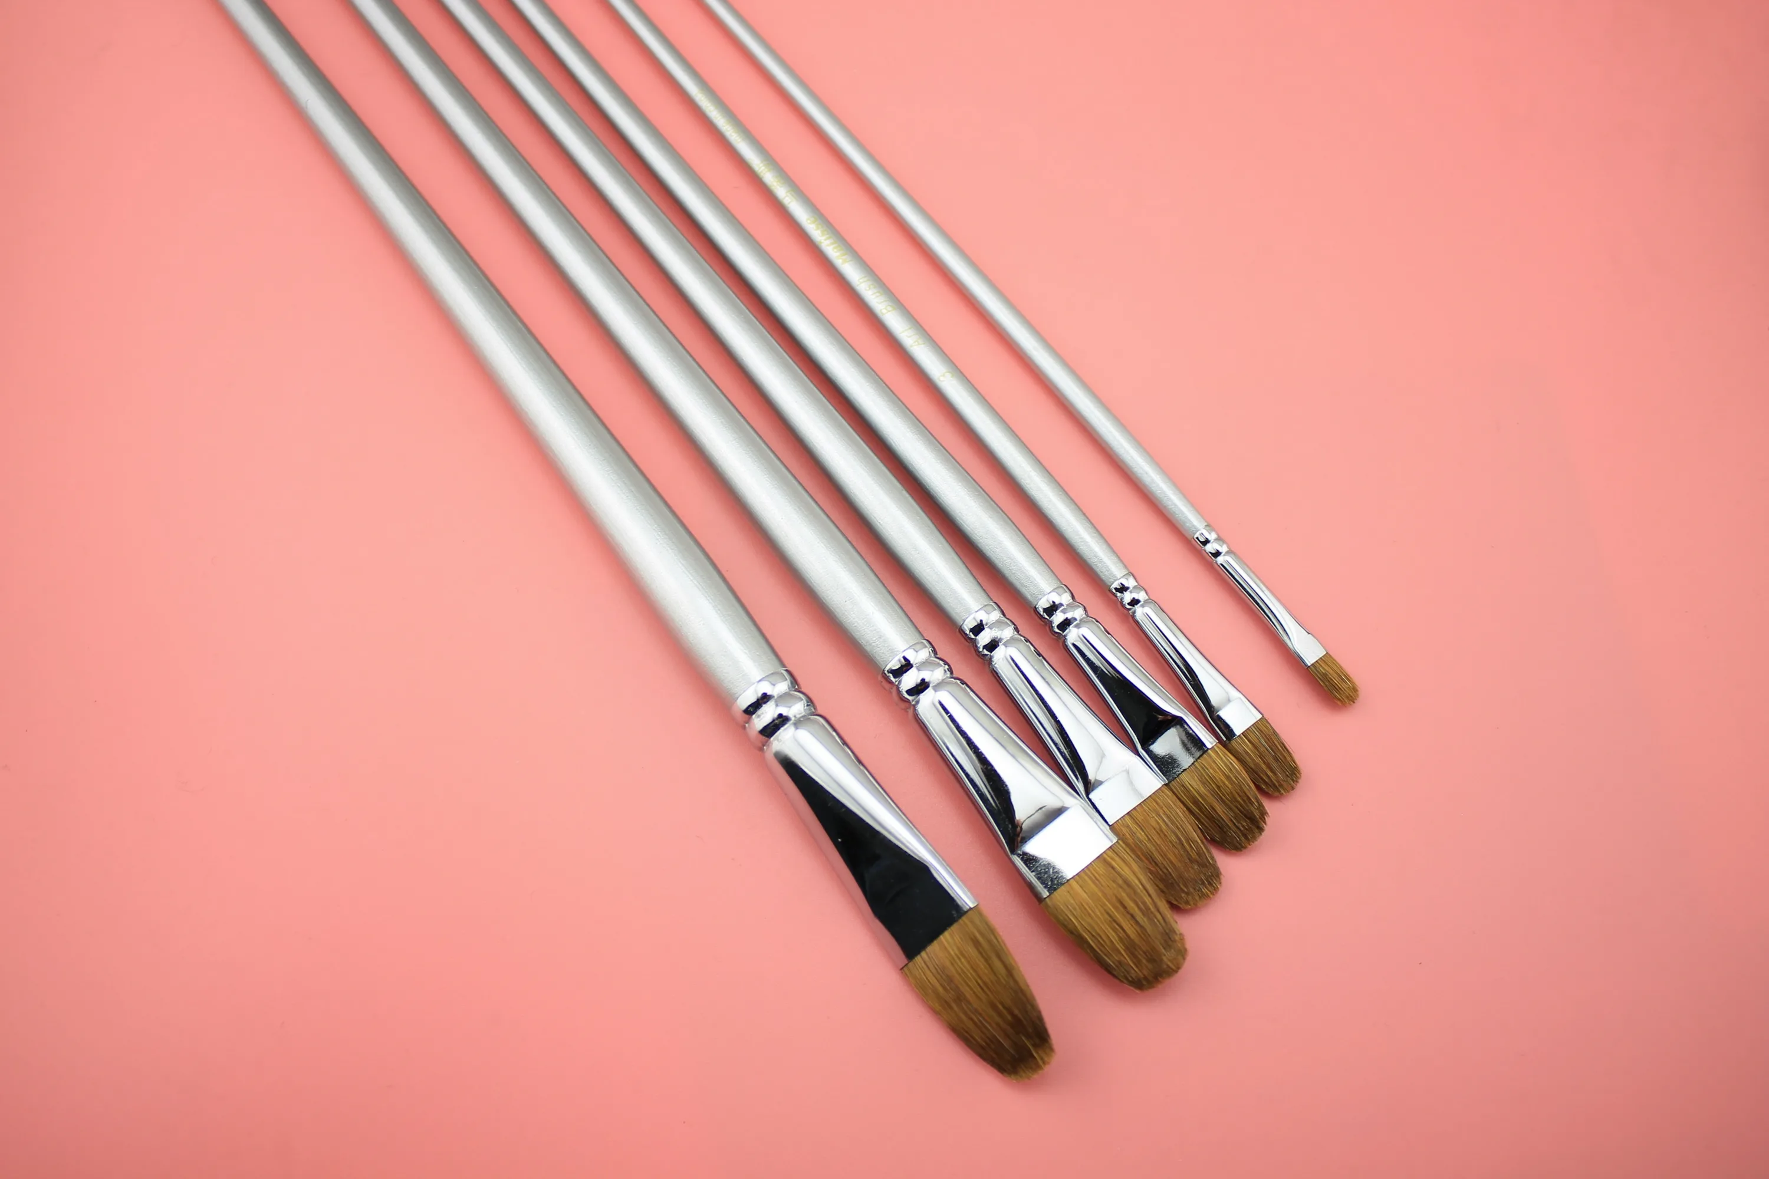
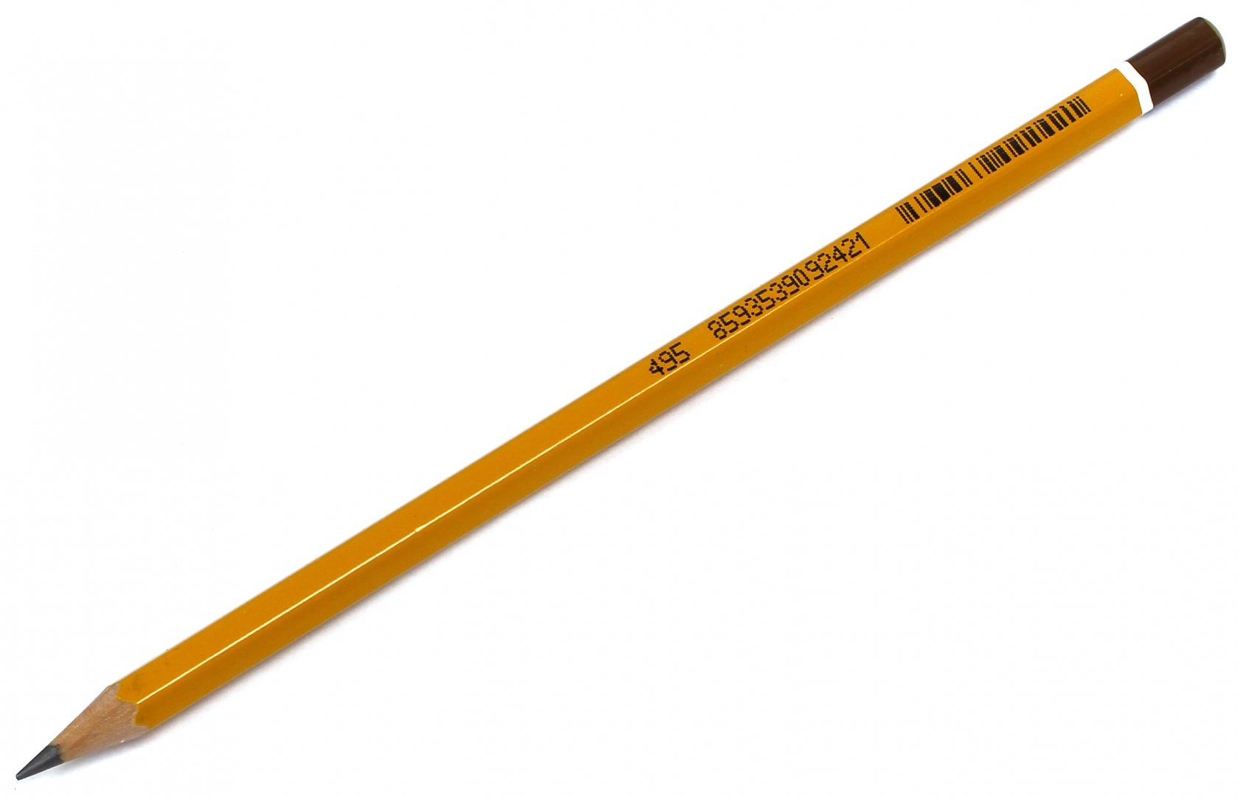
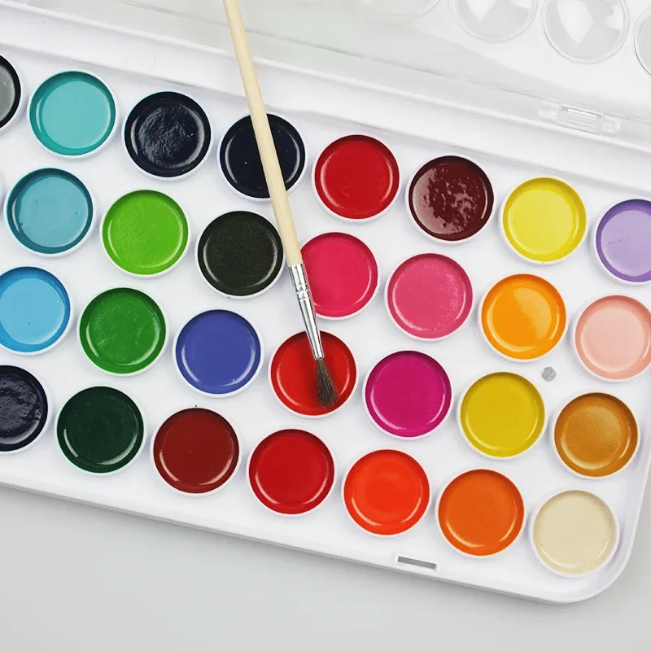
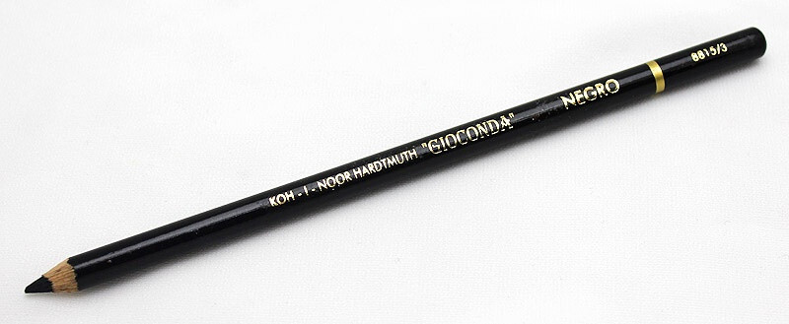
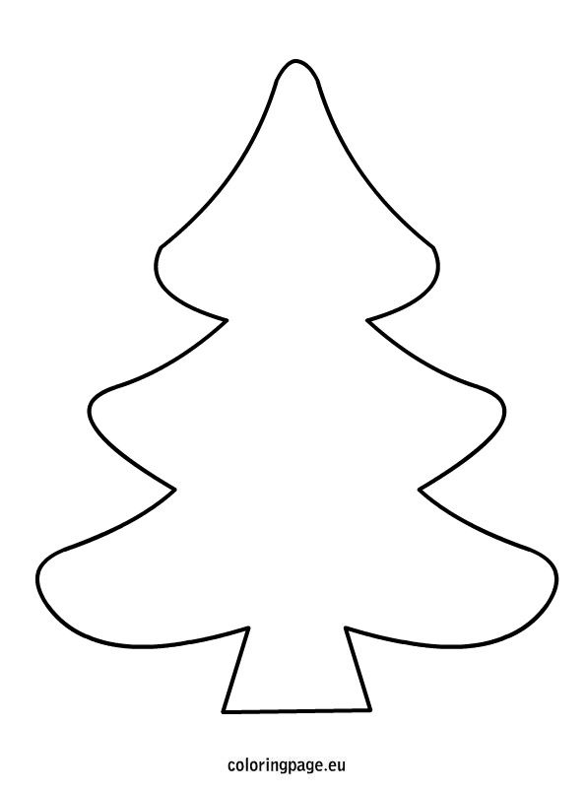
На уроке нам потребуется:

Slide 26
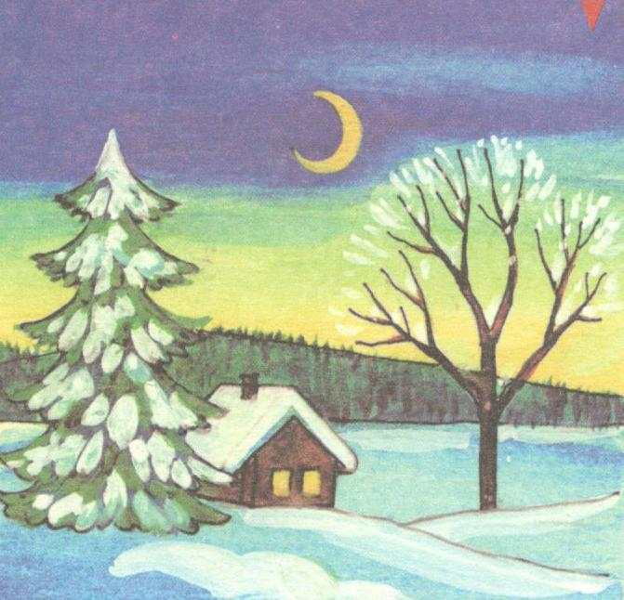

Slide 27


Slide 28

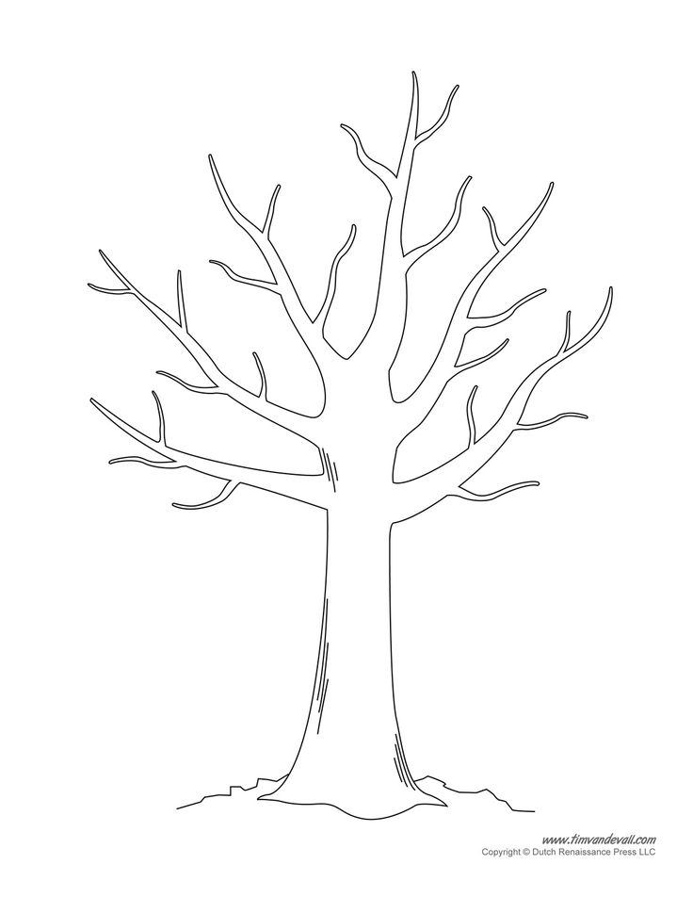

Slide 29




Slide 30


Slide 31
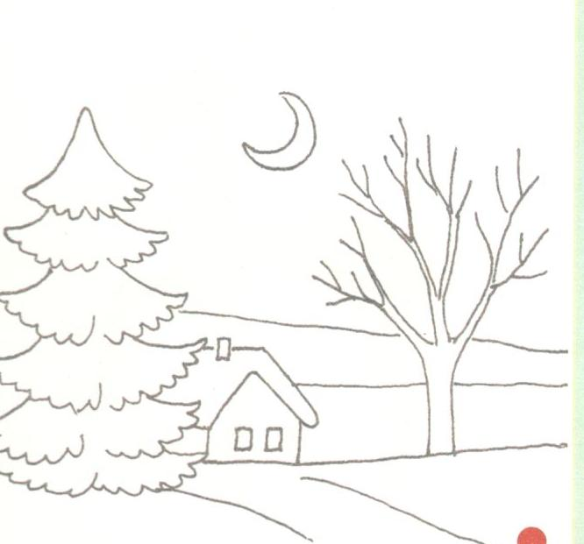

Slide 34
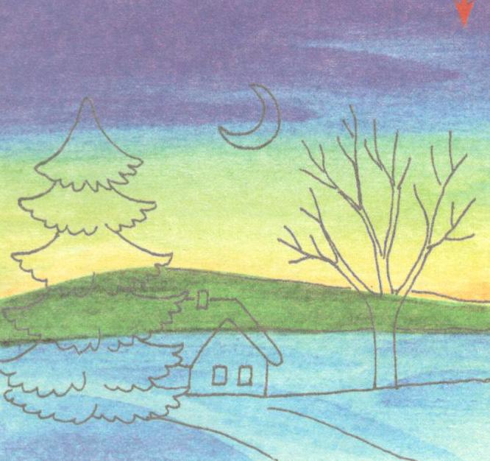

Slide 35
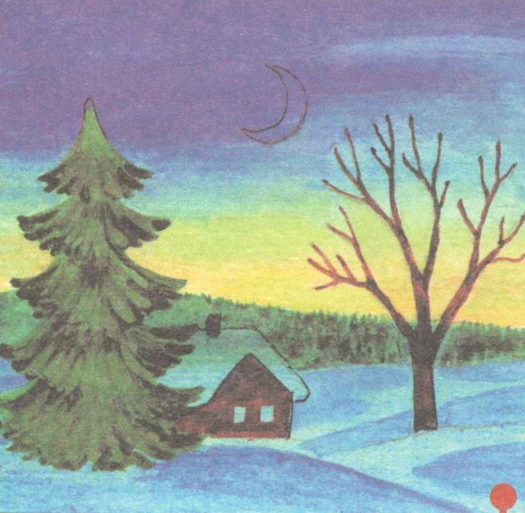

Slide 37
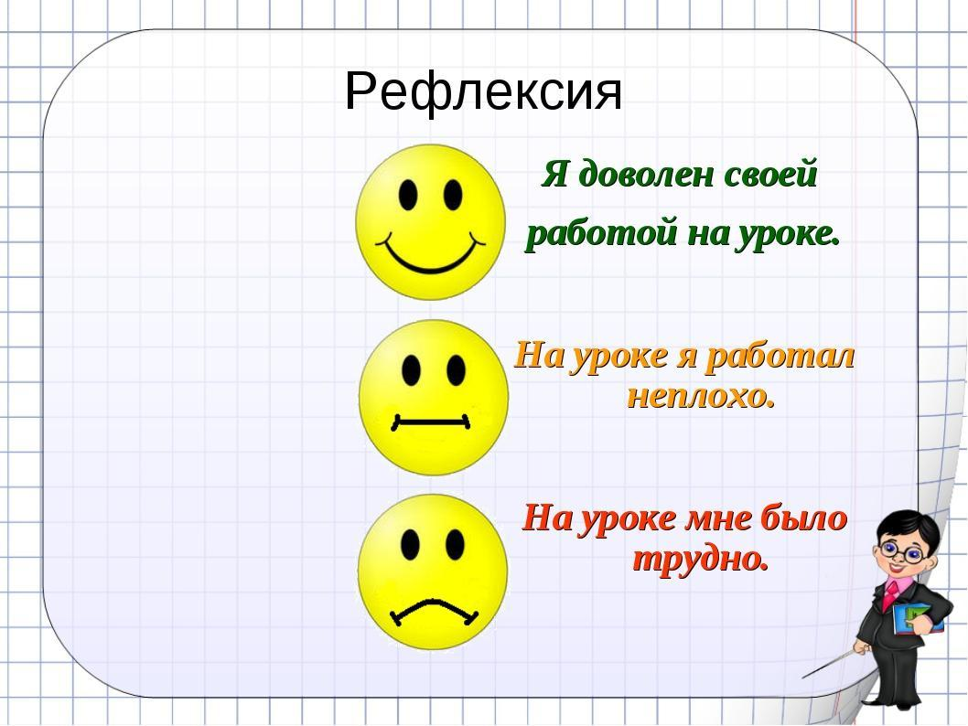

Slide 38
Домашнее задание

Slide 39
Спасибо вам за урок!

